Slide 1
Pengembangan Rencana Strategis dan Program Kerja Academic Health System Universitas Gadjah Mada

Slide 2
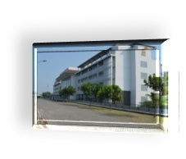
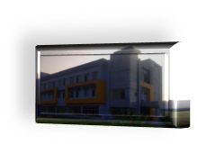
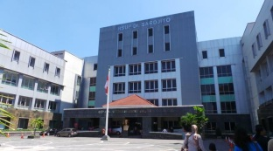
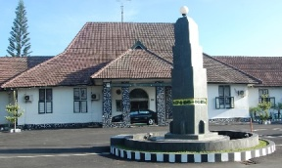
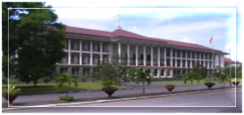
General Concept Academic Health System Universitas Gadjah Mada
Affiliated Academic Hospital
Functional integration between university, academic hospital, and regional health system, in order to enhance the regional community’s health status.
Affiliated Academic Hospital
Affiliated Academic Hospital
Other Health Facilities
Other Health Facilities
Primary Academic Hospital
Consist of two sub-systems:
Yogyakarta Special District’s Academic Health System (with Yogyakarta Health Office and dr. Sardjito Hospital)
Southern Central Java’s Academic Health System (with Klaten Health Office and dr. Soeradji Tirtonegoro Hospital)
Health Office
Pharmacist
AHS
Regional Health System
Research Board
UNIVERSITAS
Faculty of Medicine
(University)
Dentist
Non-Academic Hospital
Nurse
Nutritionist
General Practitioner
Medical Specialist
Medical Subspecialist
Other Health Services
Primary Health Care

Slide 3
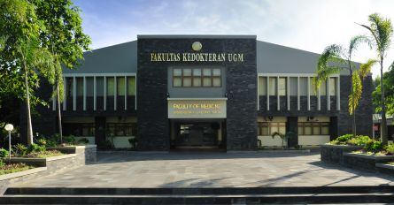
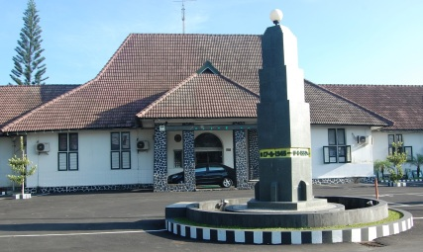
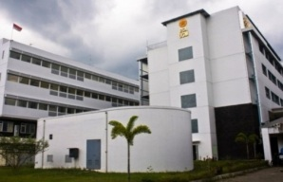
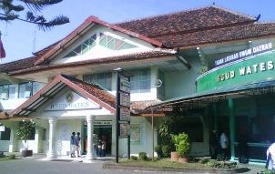
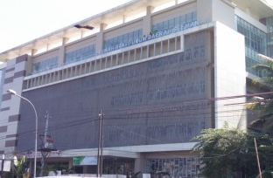
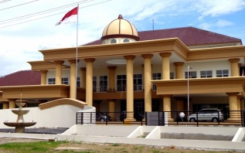
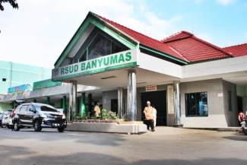
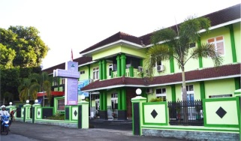
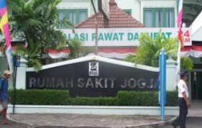
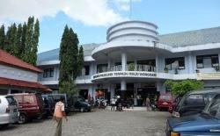
dr. Sardjito Hospital, Yogyakarta
dr. Soeradji Tirtonegoro Hospital, Klaten
Faculty of Medicine, UGM
Regional Health Office
District Research Board
Bagas Waras Hospital, Klaten
UGM Hospital
Wates Hospital
District Health Office
Sleman Hospital
Primary Health Center
Other Health Services
dr. Soedjarwadi Psychiatry Hospital, Klaten
dr. S. Hardjoloekito Airforce Hospital
Banyumas Hospital
Yogyakarta City Hospital
Academic Health System Universitas Gadjah Mada’s Components
Bantul Hospital
Wonosari Hospital

Slide 4
Main Outcome of Universitas Gadjah Mada’s Academic Health System:
1
Between university, academic hospital, and district health system.
Functional Integration
Information Integration
Clinical Integration
Community Empowerment Integration
Financial Integration
2
3
4
5

Slide 5
Susunan Organisasi AHS FK UGM-RSUP Dr. Sardjito

Slide 6
Komponen Dewan Penasehat, Dewan Direksi, dan Pengurus Harian
JABATAN | KOMPONEN | TANGGUNG JAWAB
Dewan Penasehat (Advisory Board) | Ketua Senat Fakultas Kedokteran UGM Ketua Dewan Pengawas RSUP Dr. Sardjito | Memberikan arah kebijakan organisasi Memberi advis terkait kerja sama eksternal dan pengembangan organisasi
Dewan Direksi (Board of Directors) | Dekan Fakultas Kedokteran UGM Direktur Utama RSUP Dr. Sardjito | Menentukan arah pengembangan academic health system mengeksplorasi sumber pendanaan organisasi
Direktur Pelaksana | Fakultas Kedokteran UGM Prof. Dr. dr. Teguh Aryandono, Sp.B(K)Onk. Prof. dr. Budi Mulyono, Sp.PK(K) RSUP Dr. Sardjito dr. Endro Basuki, Sp.BS. | menyusun RENSTRA bersama menyusun RAB organisasi berdasarkan usulan

Slide 7
Komponen Dewan Penasehat, Dewan Direksi, dan Pengurus Harian
JABATAN | KOMPONEN | TANGGUNG JAWAB
Sekretaris | dr. Haryo Bismantara, MPH. dr. Amalia Setyati, Sp.A(K). | Mengelola dan mengkoordinasikan agenda kegiatan bidang organisasi academic health system UGM – RSUP Dr. Sardjito Mengelola website academic health system UGM – RSUP Dr. Sardjito Mendokumentasikan setiap kegiatan academic health system antara Fakultas Kedokteran UGM - RSUP Dr. Sardjito
Sekretariat | Triasih Widiawati, A.Md. Heni Susiyati | Mengelola kebutuhan administrasi kegiatan bidang-bidang organisasi academic health system UGM – RSUP Dr. Sardjito Mengkomunikasikan kegiatan-kegiatan koordinasi academic health system UGM – RSUP Dr. Sardjito kepada pihak-pihak terkait
Bendahara | Kepala Sie Keuangan Fakultas Kedokteran UGM Kepala Bagian Akuntansi dan Verifikasi RSUP Dr. Sardjito | Menyusun dan mengelola RKAT terkait academic health system, baik itu di Fakultas Kedokteran UGM maupun RSUP Dr. Sardjito Berkoordinasi dengan bidnag-bidang organisasi academic health system UGM dalam merencanakan alokasi anggaran academic health system di RKAT Fakultas Kedokteran UGM dan RSUP Dr. Sardjito

Slide 8
Komponen Bidang Pendidikan
JABATAN | KOMPONEN | TANGGUNG JAWAB
Bidang Pendidikan | Koordinator: Wakil Dekan Bidang Akademik dan Kemahasiswaan FK UGM; Direktur SDM dan Pendidikan RSUP Dr. Sardjito Pelaksana: Komite Koordinasi Pendidikan (Komkordik) Anggota: Para Koordinator Pendidikan Departemen Para Ketua Program Studi Departemen Klinik TK PPDS Tim Rotasi Klinik Tim Rotasi Klinik Keperawatan Kepala Sub-Bagian Diklit Medik RSUP Dr. Sardjito Kepala Sub-Bagian Diklit Keperawatan dan Non Medik RSUP Dr. Sardjito | Merencanakan pelaksanaan belajar mengajar di semua prodi yang berlangsung di Rumah Sakit Merancang dan melaksanakan inovasi-inovasi yang bertujuan untuk meningkatkan kualitas pendidikan yang berlangsung

Slide 9
Komponen Bidang Penelitian
JABATAN | KOMPONEN | TANGGUNG JAWAB
Bidang Penelitian | Koordinator: Wakil Dekan Bidang Penelitian dan Pengembangan FK UGM; Direktur SDM dan Pendidikan RSUP Dr. Sardjito Pelaksana: Center For Clinical Epidemiology and Biostatistic Unit FK UGM; Bagian Pendidikan dan Penelitian (Unit Penelitian) RSUP Dr. Sardjito Anggota: Para Koordinator Penelitian Departemen FK UGM Kepala Sub-Bagian Diklit Medik RSUP Dr. Sardjito Kepala Sub-Bagian Diklit Non Medik RSUP Dr. Sardjito Kepala Laboratorium Riset Terpadu Kepala Pusat Kajian Kelompok Kerja Penelitian: Ditetapkan tim inti yang berasal dari anggota komite atau pertimbangan lain (ditentukan kemudian) | Merencanakan pelaksanaan penelitian yang melibatkan SDM semua pihak Mengkoordinir kegiatan penelitian yang bertujuan untuk meningkatkan kualitas pelayanan ataupun untuk pengembangan ilmu Mengkoordinir luaran penelitian berupa publikasi yang melibatkan semua pihak

Slide 10
Komponen Bidang SDM dan Sarana Prasarana
JABATAN | KOMPONEN | TANGGUNG JAWAB
Bidang SDM, Sarana dan Prasarana | Koordinator: Wakil Dekan Bidang Keuangan, Aset, dan Sumber Daya Manusia FK UGM; Direktur Umum dan Operasional RSUP Dr. Sardjito Pelaksana: Kepala Bagian Sumber Daya Manusia RSUP Dr. Sardjito Kepala Bagian Umum RSUP Dr. Sardjito Kepala Sie Umum dan Kepegawaian FK UGM Koordinator Urusan Sumber Daya Manusia FK UGM Tim Pengembangan IT RSUP Dr. Sardjito Unit Pengembangan IT FK UGM Surahyo Sumarsono, B.Eng., M.Eng.Sc. | Merencanakan dan mengimplementasikan pengembangan sumber daya manusia di AHS FK UGM-RSUP dr. Sardjito Merencanakan dan mengimplementasikan pengembangan sarana prasarana berbasis teknologi (telekomunikasi dan data management) antara FK UGM dan RSUP dr. Sardjito Yogyakarta) Mengembangkan inovasi-inovasi di bidang SDM dan sarana prasarana dalam mendukung kegiatan Tridharma di AHS FK UGM-RSUP dr. Sardjito Yogyakarta

Slide 11
Komponen Bidang Pelayanan Strategis
JABATAN | KOMPONEN | TANGGUNG JAWAB
Bidang Pelayanan Strategis | Koordinator: Wakil Dekan Bidang Kerjasama , Alumni dan Pengabdian Masyarakat FK UGM; Direktur Medik dan Keperawatan RSUP Dr. Sardjito Pelaksana: Kepala Bidang Pelayanan Medis RSUP Dr. Sardjito dr. Awalia Febriana, M.Kes., Sp.KK., Ph.D. dr. Rusdy Ghazali Malueka, PhD., Sp.S Dr. dr. A. Yudha Handaya, Sp.B-KBD. dr. Deshinta Putri Mulya, M.Sc., Sp.PD Akan dikembangkan tim-tim spesifik untuk pengembangan pelayanan strategis dalam AHS FK UGM-RSUP Dr. Sardjito. | Merencanakan dan mengkoordinasikan pengembangan pelayanan strategis

Slide 12
Rencana Pengembangan
Timeline: Oktober – Desember 2017
Susunan Organisasi dan Tupoksi Terbentuk
Penyusunan Renstra dan Program Kerja (General dan per Bidang)
Kompilasi Renstra AHS FK UGM-RSS
Sinkronisasi Renstra AHS FK UGM-RSS dengan Renstra FK UGM
FK UGM-RSS (Sudah terbentuk)
AHS Regional DIY
FK UGM-RSS-Rumah Pendidikan Afiliasi/Satelit (Tahap Perbaikan SK)
AHS FK UGM-RSST (Regional Jawa Tengah Bagian Selatan)

Slide 13
Pengembangan Renstra AHS FK UGM-RSS
Berbasis draft Rencana Strategis Bersama Academic Health System Universitas Gadjah Mada yang disusun oleh FK UGM-RSUP dr. Sardjito Yogyakarta-RS UGM.
Perlu dilakukan penyesuaian berdasarkan trendwatching dan kebutuhan pengembangan AHS antar fasilitas kesehatan anggota AHS UGM.

Slide 14
Pengembangan Mengacu pada Visi dan Misi AHS UGM
VISI AHS
Menjadi Sistem Kesehatan Komprehensif yang memiliki Kredibilitas Tinggi ditingkat Nasional dan Internasional
MISI AHS
Memberikan Acuan Sistem Kolaboratif antara Pendidikan, Penelitian, Pelayanan Kesehatan, Pengabdian Masyarakat, Pelatihan, dan Pengembangan Ilmu Pengetahuan Kedokteran
Memetakan layanan unggulan yang interaktif antara pelayanan dan pendidikan
Mewujudkan strategic Public Private Partnership (SPPP) dengan lembaga riset dan industri.
Penguatan kapasitas Rumah Sakit Pendidikan melalui pengembangan pendidikan, kerja sama antar profesi
Mengintegrasikan sumber daya (SDM, IT, dan fasilitas penunjang) dan manajemen riset untuk meningkatkan kualitas pendidikan, penelitian dan pelayanan kesehatan.

Slide 15
Bidang Pengembangan AHS UGM
Penelitian
Pelayanan Strategis
Pendidikan
Didukung oleh pengembangan bersama:
SDM
Sarana dan prasarana penunjang
Teknologi informasi dan komunikasi

Slide 16
Peta Strategi AHS UGM
Terwujudnya pusat unggulan pendidikan, penelitian, dan pelayanan yang terintegrasi;
Terwujudnya pendidikan, penelitian, dan pelayanan yang ekselen;
Terbentuknya kelembagaan academic health system;
Tersusunnya sasaran strategis academic health system;
Terwujudnya sumber daya manusia dengan memiliki kompetensi komprehensif yang unggul dengan pendekatan integratif dan interdisipliner;
Terwujudnya percepatan integrasi teknologi informasi;
Terwujudnya sistem jaringan pendidikan dan pelayanan rujukan terintegrasi (IPE-IPCP);
Terwujudnya strategic Public Private Partnership, salah satunya melalui kemitraan pengabdian masyarakat dan desa binaan;
Terwujudnya pendidikan dokter dalam rangka menunjang layanan primer;
Terwujudnya sistem advokasi yang efektif kepada pemangku kebijakan;
Terwujudnya sistem tata kelola dan penjaminan mutu ditingkat unit kerja;
Terakreditasi internasional ;
Terwujudnya budaya menolong dan berkinerja
Terwujudnya FK UGM dan Rumah Sakit Pendidikan anggota AHS UGM, to be the best place to work

Slide 17
Langkah Kerja

Slide 18
Step 1: Pengembangan Program Kerja per Bidang
Nama Program | Sasaran Terukur (per Tahun) |  |  |  |  | Strategi Pencapaian
 | 2018 | 2019 | 2020 | 2021 | 2022
Bidang Pendidikan (PIC: Komkordik, Bu Nurwestu, RSST Klaten) Workshop Integrasi konten dan metode pembelajaran yang diselenggarakan oleh rumah sakit pendidikan (utama dan afiliasi/satelit); Pengadaan metode pendidikan berbasis teknologi informasi melalui: Pengembangan media informasi berbasis website sebagai sumber pengembangan keilmuan berkelanjutan bagi seluruh rumah sakit pendidikan; Penyelenggaraan forum pembelajaran bersama antar rumah sakit pendidikan berbasis Departemen melalui fasilitasi telekonferensi. Pengadaan sistem database untuk merencanakan kebutuhan peserta didik profesi berikut pemetaan lokasi pendidikan.

Slide 19
Step 1: Pengembangan Program Kerja per Bidang
Nama Program | Sasaran Terukur (per Tahun) |  |  |  |  | Strategi Pencapaian
 | 2018 | 2019 | 2020 | 2021 | 2022
2. Bidang Penelitian (PIC: Bu Niken, Bu Dewiyani, Bu Kristy, Pak Jarir, RSST Klaten) Workshop peningkatan Kapasitas Uji Klinik untuk Staf FK UGM dan RS Pendidikan; Pengembangan “Unit Uji Klinik” FK UGM-RS Pendidikan; Workshop pengembangan sistem diseminasi informasi penelitian FK UGM-RS Pendidikan; Penetapan SOP penelitian bersama FK UGM- RS Pendidikan: Ethical clearance Izin penelitian di rumah sakit pendidikan Monitoring-evaluasi Laporan dan publikasi/paten/HAKI; Workshop pengembangan pelayanan berbasis penelitian di rumah sakit pendidikan; Pengembangan laboratorium hewan coba (bidang penelitian dan pendidikan).

Slide 20
Step 1: Pengembangan Program Kerja per Bidang
Nama Program | Sasaran Terukur (per Tahun) |  |  |  |  | Strategi Pencapaian
 | 2018 | 2019 | 2020 | 2021 | 2022
3. Bidang Pelayanan Strategis (PIC: Bu Windarwati, Bu Mulat, Bu Novi, Bu Ade, RSST Klaten) Workshop pemetaan kebutuhan pendidikan di rumah sakit pendidikan anggota AHS UGM untuk semua jenjang pendidikan (dokter umum, ners, dietisien, dokter spesialis, dsb.) Bentuk: Workshop di masing-masing Program Studi; Workshop pemetaan kebutuhan pengembangan pelayanan dan teknologi pada rumah sakit pendidikan anggota AHS UGM; Bentuk: Workshop dengan rumah sakit pendidikan anggota AHS UGM terkait dengan SDM dan fasilitas. Workshop Pemetaan layanan yang menjadi fokus dalam penyelenggaraan Tridharma pada masing-masing rumah sakit pendidikan anggota AHS; Pengembangan sistem informasi terkait dengan rekam medis terintegrasi pada rumah sakit pendidikan anggota AHS; Workshop pengembangan SOP bersama FK UGM-RS Pendidikan terkait integrasi data dalam pengembangan layanan strategis; Workshop dan penyusunan sistem remunerasi di dalam AHS UGM.

Slide 21
Step 1: Pengembangan Program Kerja per Bidang
Nama Program | Sasaran Terukur (per Tahun) |  |  |  |  | Strategi Pencapaian
 | 2018 | 2019 | 2020 | 2021 | 2022
4. Bidang Pengembangan IT dan Sarana Prasarana (PIC: Tim IT FK UGM dan RS Pendidikan) Pengembangan Sistem IT untuk kegiatan pendidikan (website dan telekonferensi); Pengembangan Sistem IT untuk sistem informasi peserta didik; Pengembangan Sistem IT untuk patient medical record; Pengembangan Sistem IT untuk informasi bagi pasien.

Slide 22
Step 1: Pengembangan Program Kerja per Bidang
Nama Program | Sasaran Terukur (per Tahun) |  |  |  |  | Strategi Pencapaian
 | 2018 | 2019 | 2020 | 2021 | 2022
5. Bidang Pengembangan SDM (PIC: Bagian SDM FK UGM dan RS Pendidikan) Need assessment kebutuhan SDM di rumah sakit pendidikan jejaring/ afiliasi; Workshop Resource sharing antara rumah sakit pendidikan utama dan rumah sakit pendidikan jejaring/afiliasi; Workshop penstatusan NIDK bagi dokdiknis di rumah sakit pendidikan utama dan afiliasi/satelit.
Yang melakukan kompilasi: Bu Nenggih, Bu Neni Komkordik, Haryo

Slide 23
Draft Pengembangan Program Bidang Pendidikan
Workshop Integrasi konten dan metode pembelajaran yang diselenggarakan oleh rumah sakit pendidikan (utama dan afiliasi/satelit);
Pengadaan metode pendidikan berbasis teknologi informasi melalui:
Pengembangan media informasi berbasis website sebagai sumber pengembangan keilmuan berkelanjutan bagi seluruh rumah sakit pendidikan;
Penyelenggaraan forum pembelajaran bersama antar rumah sakit pendidikan berbasis Departemen melalui fasilitasi telekonferensi.
Pengadaan sistem database untuk merencanakan kebutuhan peserta didik profesi berikut pemetaan lokasi pendidikan.

Slide 24
Pengembangan Program Bidang Penelitian
Workshop peningkatan Kapasitas Uji Klinik untuk Staf FK UGM dan RS Pendidikan;
Pengembangan “Unit Uji Klinik” FK UGM-RS Pendidikan;
Workshop pengembangan sistem diseminasi informasi penelitian FK UGM-RS Pendidikan;
Penetapan SOP penelitian bersama FK UGM- RS Pendidikan:
Ethical clearance
Izin penelitian di rumah sakit pendidikan
Monitoring-evaluasi
Laporan dan publikasi/paten/HAKI;
Workshop pengembangan pelayanan berbasis penelitian di rumah sakit pendidikan;
Pengembangan laboratorium hewan coba (bidang penelitian dan pendidikan).

Slide 25
Draft Pengembangan Program Bidang SDM dan Sarana Prasarana
Need assessment kebutuhan SDM di rumah sakit pendidikan jejaring/ afiliasi;
Workshop Resource sharing antara rumah sakit pendidikan utama dan rumah sakit pendidikan jejaring/afiliasi;
Workshop penstatusan NIDK bagi dokdiknis di rumah sakit pendidikan utama dan afiliasi/satelit;
Pengembangan sistem teknologi informasi dan komunikasi terintegrasi antara fakultas-rumah sakit pendidikan-practice plan.

Slide 26
Pengembangan Program Bidang Pelayanan Strategis
Workshop pemetaan kebutuhan pendidikan di rumah sakit pendidikan anggota AHS UGM untuk semua jenjang pendidikan (dokter umum, ners, dietisien, dokter spesialis, dsb.) Bentuk: Workshop di masing-masing Program Studi;
Workshop pemetaan kebutuhan pengembangan pelayanan dan teknologi pada rumah sakit pendidikan anggota AHS UGM; Bentuk: Workshop dengan rumah sakit pendidikan anggota AHS UGM terkait dengan SDM dan fasilitas.
Workshop Pemetaan layanan yang menjadi fokus dalam penyelenggaraan Tridharma pada masing-masing rumah sakit pendidikan anggota AHS;
Pengembangan sistem informasi terkait dengan rekam medis terintegrasi pada rumah sakit pendidikan anggota AHS;
Workshop pengembangan SOP bersama FK UGM-RS Pendidikan terkait integrasi data dalam pengembangan layanan strategis;
Workshop dan penyusunan sistem remunerasi di dalam AHS UGM.

Slide 27
Step 2: Pengembangan Indikator Keberhasilan Program
Tahun | Program | Indikator Keberhasilan
2017 | 1. …
 | 2. …
 | 3. …
2018 | 1. …
 | 2. …
 | 3. …
2019 | 1. …
 | 2. …
 | 3. …
2020 | 1. …
 | 2. …
 | 3. …
2021 | 1. …
 | 2. …
 | 3. …

Slide 28
Step 3a: Pengembangan Kebutuhan SDM
Rencana pengembangan SDM bidang penelitian dalam AHS FK UGM-RSS:
…
…
…
…
Dst.

Slide 29
Step 3b: Kebutuhan Sarana Prasarana/ Infrastruktur
Kebutuhan sarana prasarana dalam menunjang program bidang penelitian AHS FK UGM-RSS:
…
…
…
…
Dst.

Slide 30
Step 4: Perencanaan Pendanaan
Gambaran besar kebutuhan pendanaan:
Tahun | Total Kebutuhan Pendanaan | Alokasi RKAT
 |  | FK UGM | RSUP Dr. Sardjito
2017 | Rp | Rp …/ …% | Rp …/ …%
2018 | Rp | Rp …/ …% | Rp …/ …%
2019 | Rp | Rp …/ …% | Rp …/ …%
2020 | Rp | Rp …/ …% | Rp …/ …%
2021 | Rp | Rp …/ …% | Rp …/ …%

Slide 31
Terima Kasih
Mohon masukan dan saran~

